Slide 1
WeChatterBot需求分析
E组
成员：郭维泽、李书缘、吕江枫
王元玮、王云杰、张延钊

Slide 2
引言

Slide 3
参考资料
刘超、任健：《软件工程综合实验》讲义
吴际、刘超：《高级软件工程》讲义
梅宏译，软件工程—实践者的研究方法（原书第5版），（美）Roger S. Pressman，机械工业出版社
姚淑珍等译，UML参考手册，机械工业出版社，2001.1
国家军用标准 GJB438B-2009

Slide 4
术语和缩略语
编号 | 术语 | 英文 | 说明
1 | UCM | UCM | 用例建模
2 | RUCM | RUCM | 限制性用例模型
3 | ChatterBot | ChatterBot | ChatterBot是一个基于机器学习的聊天机器人引擎，构建在python上，主要特点是可以自可以从已有的对话中进行学习
4 | ACID | ACID | ACID，是指数据库管理系统在写入或更新资料的过程中，为保证事务是正确可靠的，所必须具备的四个特性：原子性、一致性、隔离性、持久性
5 | SQLite | SQLite | SQLite是遵守ACID的关系数据库管理系统，它包含在一个相对小的C程序库中
6 | MongoDB | MongoDB | MongoDB是一种面向文档的数据库管理系统，用C++等语言撰写而成，以解决应用程序开发社区中的大量现实问题
7 | 微信 | WeChat | 微信是腾讯推出的一款支持主流操作系统的即时通讯软件

Slide 5
术语和缩略语
编号 | 术语 | 英文 | 说明
8 | 机器学习 | Machine Learning | 机器学习是一门多领域交叉学科，专门研究计算机怎样模拟或实现人类的学习行为，以获取新的知识或技能，重新组织已有的知识结构使之不断改善自身的性能
9 | Pytorch | Pytorch | PyTorch是一个开源的Python机器学习库，基于Torch，底层由C++实现，应用于人工智能领域，如自然语言处理
10 | Tensor | Tensor | 张量
11 | 神经网络 | Artificial Neural Network | 从信息处理角度对人脑神经元网络进行抽象， 建立某种简单模型，按不同的连接方式组成不同的网络。
12 | 深度学习 | Deep Learning | 深度学习是机器学习研究中的一个新的领域，其动机在于建立、模拟人脑进行分析学习的神经网络，它模仿人脑的机制来解释数据，例如图像，声音和文本。

Slide 6
系统说明

Slide 7
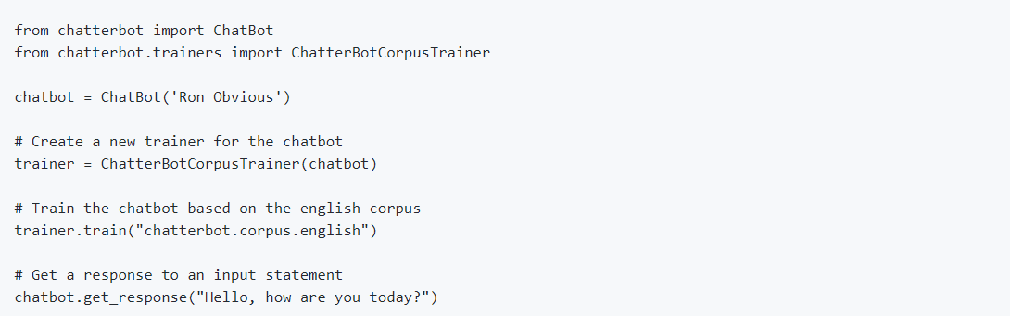
项目概述
ChatterBot是一个Python库，可以轻松生成对用户输入的自动响应。ChatterBot使用一系列机器学习算法来产生不同类型的响应。这使开发人员可以轻松创建聊天机器人并自动与用户进行对话。
背景介绍
使用情况
使用举例

Slide 8
主要模块
1
用修饰器修饰，会根据不同的训练器执行不同的训练方法
Trainer
2
Input/output adapter
预处理输入/输出文本
3
Logit adapter
根据不同的策略搜索正确的答案
4
为ChatterBot提供连接到各种存储系统（如MongoDB或本地文件存储）的接口
Storage adapter
5
Chatbot
对所有模块的整合

Slide 9
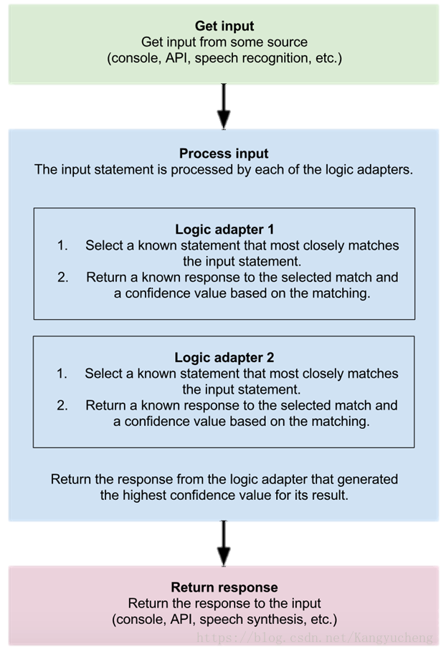
用户给定一个输入
主要流程
对输入进行预处理
利用不同的策略寻找可能的答案
对候选答案进行排序
得到最终答案
将最终答案返回给用户

Slide 10
需求分析

Slide 11
业务需求
从维护人员角度：
1）维护人员能够对WeChatterBot使用的模型进行更新。
2）维护人员可以对使用的数据进行更新与维护。
3）维护人员可以选择性的去掉WeChatterBot中回答不恰当的规则以及人为添加规则。
4）维护人员可以将后台使用的数据迁移到其他数据库。
从用户的角度：
1）用户可以通过微信公众号的对话界面发送文本信息。文本可以是中文或英文。
2）用户在发送信息后可以获得WeChatterBot相应的回复。
3）用户可以通过对话获取一些服务如：快递查询、天气查询等。
4）用户可以根据自己的设定调教WeChatterBot，使其对一些信息做出用户指定的回复。
5）用户结束对话后可以对对话质量进行评估。

Slide 12
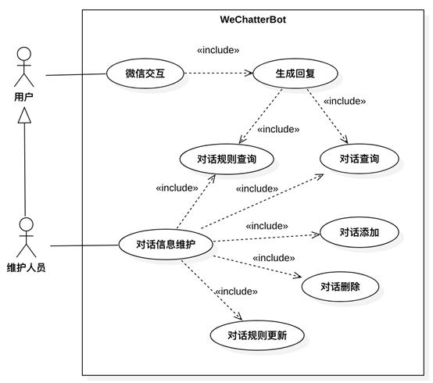
功能需求——用例图

Slide 13
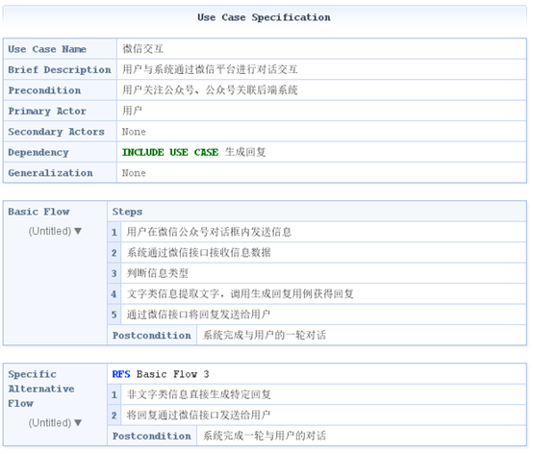
功能需求——RUCM
微信交互用例的RUCM

Slide 14
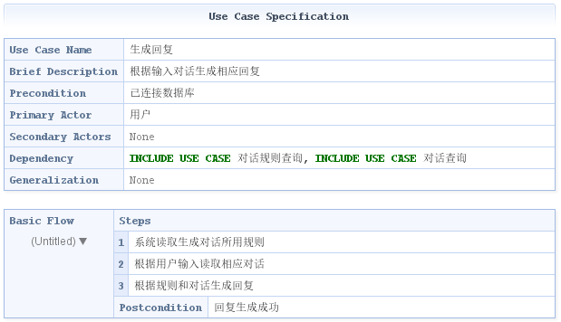
功能需求——RUCM
生成回复用例的RUCM

Slide 15
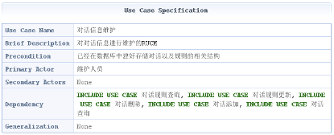
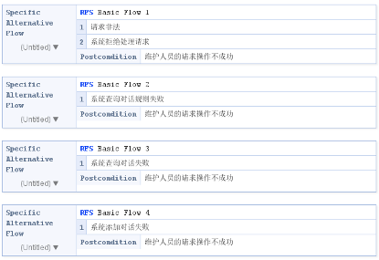
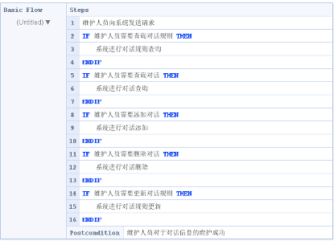


功能需求——RUCM
对话信息维护用例的RUCM

Slide 16
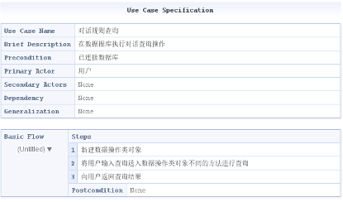
功能需求——RUCM
对话规则查询用例的RUCM

Slide 17
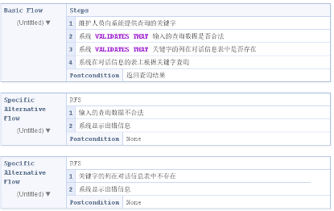
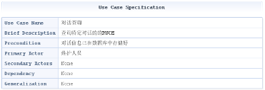
功能需求——RUCM
对话查询用例的RUCM

Slide 18
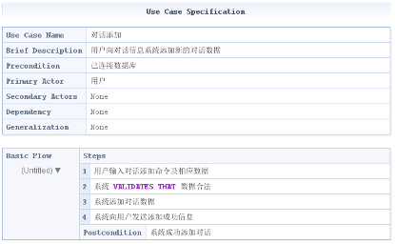

功能需求——RUCM
对话添加用例的RUCM

Slide 19
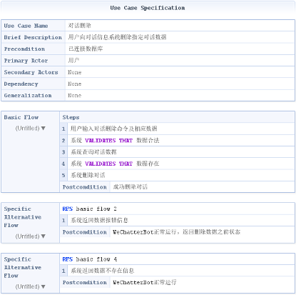
功能需求——RUCM
对话删除用例的RUCM

Slide 20
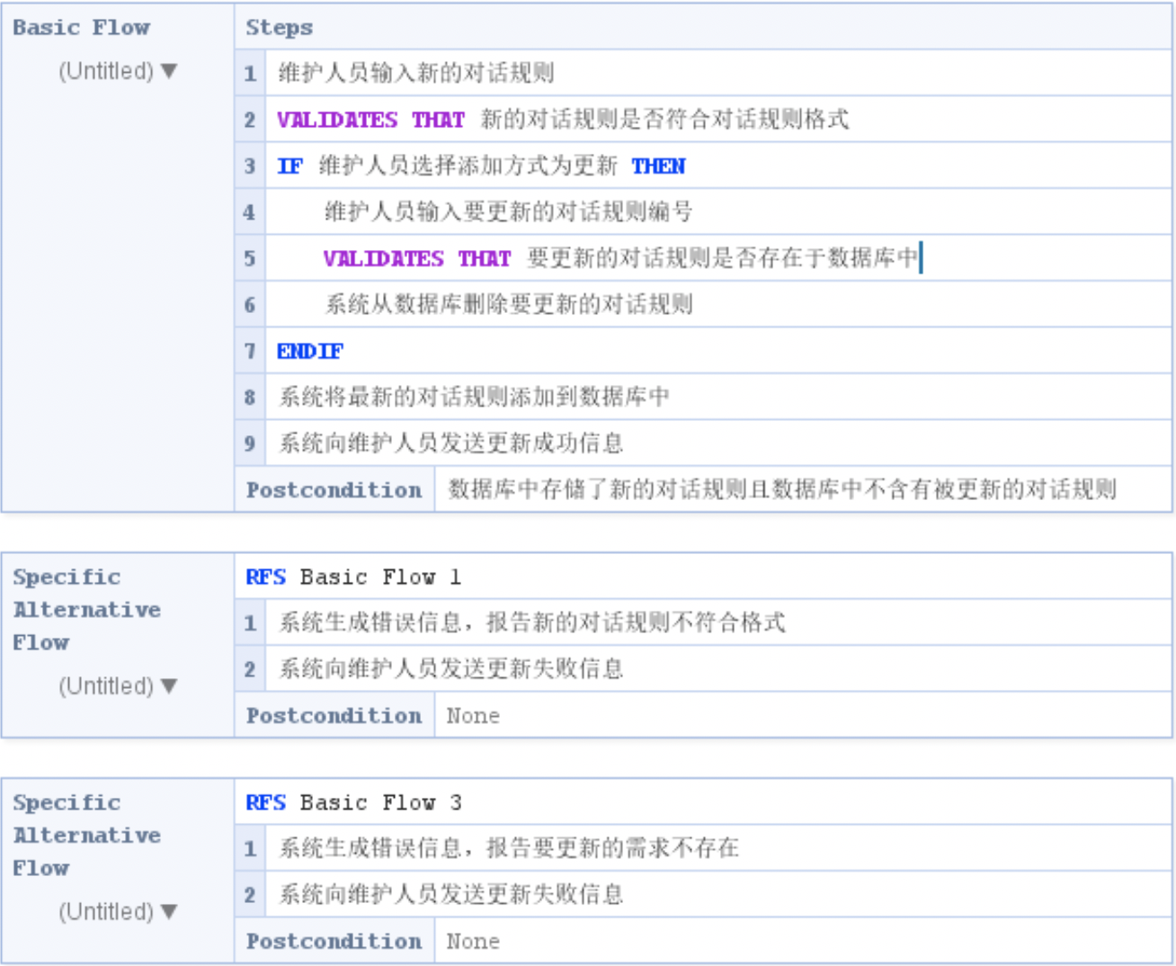
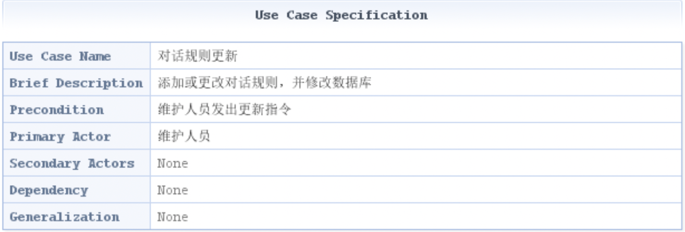
功能需求——RUCM
对话规则更新用例的RUCM

Slide 21
非功能需求

Slide 22
非功能需求
高效性
高效性需求对系统在处理特定功能时的工作效率和时间提出要求。本项目从以下四方面定义高效性需求：
1）响应时间
2）并发能力
3）资源使用
4）对话效果
可靠性
1）异常处理
2）异常输入
可扩展性
可扩展性需求要求软件系统能满足未来使用的需要。
本项目给出面向更多功能的扩展性需求。WeChatterBot框架需要为后续开发人员提供比较大的灵活性。主要的关注点是WeChatterBot应当为后续开发人员提供丰富的配置接口。

Slide 23
环境需求

Slide 24
设备环境&支持软件环境
CPU: Intel等主流CPU
内存：2G内存及以上
硬盘：20G硬盘及以上
GPU：能够使用CUDA（只有G80、G92、G94、G96、GT200、GF100、GF110、GK100、GK104、GK107及以上平台的Nvidia显卡）
操作系统：Linux（包括Ubuntu 14.04.以上和OS X 10.0以上等）
编译环境：Python 3.6, ChatterBot 2.0, nltk 6.2.5

Slide 25
软件接口
1）获取access_token
access_token是公众号的全局唯一接口调用凭据，公众号调用各接口时都需使用access_token。参数说明见下表：
参数 | 是否必须 | 说明
grant_type | 是 | 获取access_token填写client_credential
appid | 是 | 第三方用户唯一凭证
secret | 是 | 第三方用户唯一凭证密钥，即appsecret

Slide 26
软件接口
2）接收普通消息
当普通微信用户向公众账号发消息时，微信服务器将POST消息的XML数据包到开发者填写的URL上。参数说明见下表：
参数 | 描述
ToUserName | 开发者微信号
FromUserName | 发送方账号(OpenID)
CreateTime | 消息创建时间
MsgType | 消息类型
Content | 文本消息内容
MsgId | 消息ID

Slide 27
软件接口
3）回复文本消息
当用户发送消息给公众号时（或某些特定的用户操作引发的事件推送时），会产生一个POST请求，开发者可以在响应包（Get）中返回特定XML结构，来对该消息进行相应（现支持回复文本、图片、图文、语音、视频、音乐）。参数说明见下表：
参数 | 描述
ToUserName | 接收方账号(OpenID)
FromUserName | 开发者微信号
CreateTime | 消息创建时间
MsgType | 消息类型
Content | 回复消息内容

Slide 28
安全保密
1）在对数据库进行操作的时候，如若遇到突发的意外情况，如网络通信故障，突然断电等情况，要保证对数据库操作的ACID属性。
2）对于数据库的各种操作而言，要防止非法用户进行SQL注入，危害内部数据。
3）加密数据库中的敏感数据。
4）尽量避免使用不成熟的第三方库。
5）应该正确处理所有可能的非法操作。
6）应该考虑使用加密算法保护用户cookie和session等信息。

Slide 29
工作进度

Slide 30
个人分工
郭维泽：需求文档概述、对话规则更新RUCM
王元玮：需求文档引言、 文档整理、制作RUCM图
李书缘：需求文档用户业务需求、微信交互RUCM
王云杰：需求文档维护人员业务需求、
吕江枫：需求文档非功能需求、对话信息维护和对话查询RUCM
张延钊：需求文档环境需求、生成回复和对话查询RUCM
会议讨论：2次，共3小时

Slide 31
评分标准
统计每个人的工作量
大家协商一致同意
按照每个人的工作量打分

Slide 32
下周计划
完善和改进需求文档的已完成部分
对项目进行整体设计，得到详细的UML类图
参考UML类图进行详细设计，得到模块的数据字典
设计完成后，开始初步编码

Slide 33
感谢倾听

